Slide 1
Synchronizedメソッドとは何か？
博士前期課程 大学院1年 西村和真

Slide 2
Synchronizedとは
何か？
メソッド（処理のまとまり）に着けることでそのメソッド全体を「カギのかかった部屋」にできる仕組み
特徴
生成されたオブジェクト自身専用の鍵を使用して部屋をロックする
Notes:
Synchronizedとは、メソッド、つまり処理のまとまりに着けることでそのメソッド全体をカギのかかった部屋にできる仕組みです。特徴として、生成されたオブジェクト自身専用のカギを使用して部屋をロックするというのがあります。

Slide 3
前提
Java
作られた全てのオブジェクトには生まれながらにして自身専用の
鍵を持っている。（カギはMonitorのこと。余談にて。）
その性質を利用し、一度だけ生成したオブジェクトを 「鍵」として扱う
その一個の鍵（オブジェクト）がスレッドに 占有? YES or NO
→ それにより競合を防ぐ
Notes:
前提としてJavaの世界には作られた全てのオブジェクトは、生まれながらにして自分専用のカギを1つ持っているというルールがあります。この固有のカギはモニターと呼ばれています。
この性質を利用し一度だけ生成したオブジェクトを鍵として扱い、スレッドに占有されているかどうかで処理を進めるか進めないかを判断しています。これにより競合を防ぐといった感じです。

Slide 4
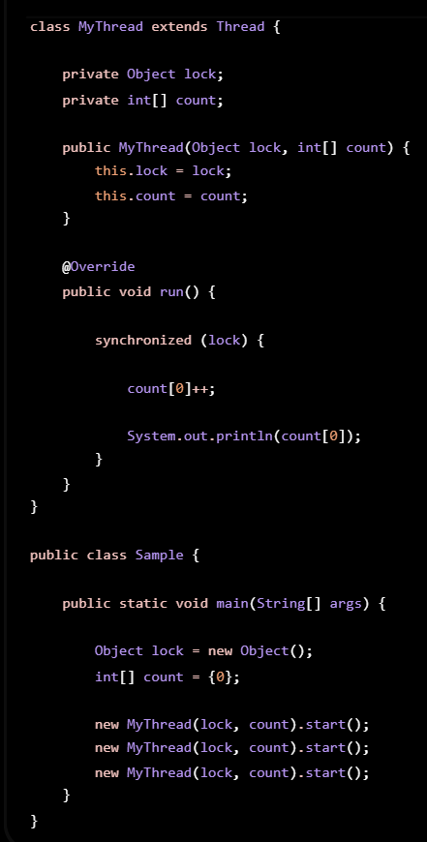
各Threadに同じlockオブジェクトが渡される → つまり全Threadが同じ鍵を共有する。
lockオブジェクトが使用される。 Synchronized
lockは取得できるか？
できる ：処理開始
できない : 待機状態
mainにて１つだけlockオブジェクト生成する。 → 鍵は一つだけ生成。
Notes:
実際に見ていきましょう。まず一番下を見ましょう。(Enter)mainにて１つだけlockオブジェクト生成します。鍵は一つだけ生成です。次に各スレッドにて、同じlockオブジェクトが渡されます。つまり全Threadにて同じ鍵を共有します。最後にSynchronized、ここでlockオブジェクトが使用されます。
Synchronizedはlockは取得できるか？をみて、他のスレッドが占有していなければ処理開始します。占有していれば待機です。こんなことをしています。

Slide 5
まとめ
何か？
メソッド全体を「カギのかかった部屋」にできる仕組みである
仕組み
オブジェクトの鍵（Monitor）を使用している。
それを基準にSynchronizedメソッドにて
処理を進めるか？ ： 進めないか？
を判断している。
Notes:
まとめです。 シンクロナイズドとは、メソッド全体を「カギのかかった部屋」にできる仕組みである
仕組みとして、オブジェクトの鍵、モニターを使用しています。それを基準にシンクロナイズドメソッドにて処理を進めるか、進めないかを判断しています。

Slide 6
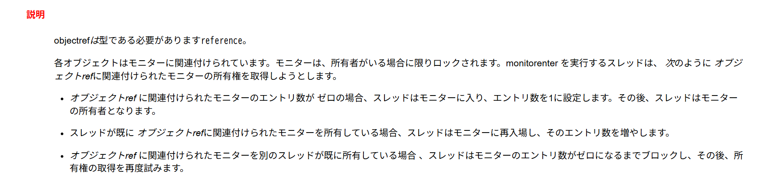
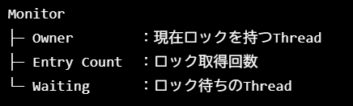
余談（興味ない人は寝てていいやつ）
オブジェクト生成 → Monitor（監視者）が一つ関連づけられる。 → それをオブジェクトに関連付ける → 鍵とはMonitorの仕組みを指す。
← Monitorという仕組みは
主に３つ管理している
Notes:
余談です。興味ない人は寝てていいです。先ほど鍵を説明しましたが、これは厳密にはMonitorという仕組みを利用しています。こいつはオブジェクト生成した際、そのオブジェクトに紐づくMonitorが一つだけ関連付けられます。こいつが主に管理しているのは、Ownerという現在ロックを持つThread、つまり占有中のスレッド、次に現在Ownerに紐づくというロック取得回数のEntry Count、あとはロック待ちのThreadを示すWaitingがあります。

Slide 7
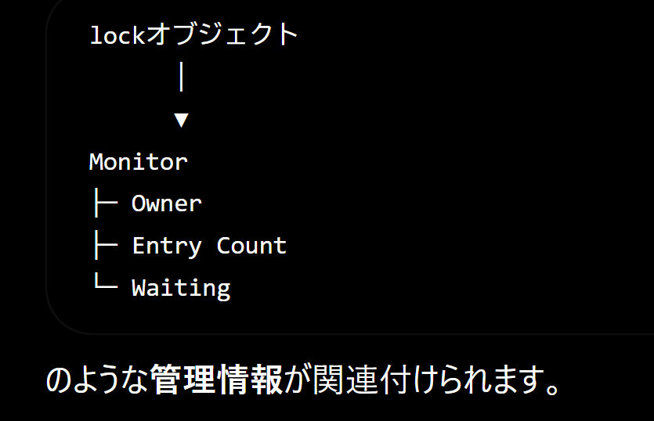
余談（興味ない人は寝てていいやつ）
Monitorという仕組み
実体
JVMの内部にある
→ 直接触れない。 new Threadにも Monitorという仕組みは適用 される（オブジェクトのため）
つまり.....
Thread間で共有するObject lockを一つだけ生成.そのlockに関連付けられたMonitorをThread全員で利用しロック取得解放待機を管理している。
Notes:
Monitorですが、私は「仕組み」と表現しました。変数のような名前でいかにもクラスっぽいですが、実体はJVM内部にあるロック管理です。つまり、私たちがJavaから直接触ることはできませんと。また、オブジェクトを生成すると、そのオブジェクトにMonitorが1つだけ関連付けられます。そのためもちろんnew Thread()で生成したThreadオブジェクトにも、それぞれMonitorが1つ関連付けられています。ただしそれぞれ別々のMonitorなので、Thread同士では共有できません。そこで、Thread間で共有するためのObject lockを1つだけ生成し、そのlockに関連付けられたMonitorをThread全員で利用することで、ロックの取得・解放・待機を管理しています。

Slide 8
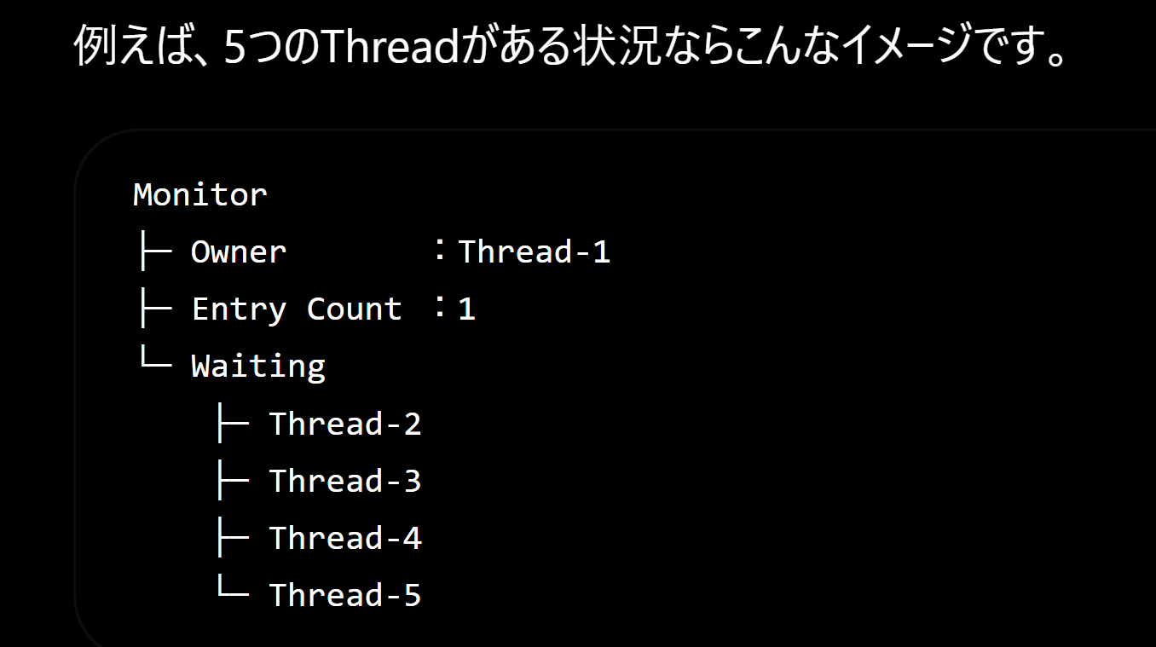
Notes:
例です。例えばThreadが５つあって共有オブジェクト生成してSynchronized使っていたらこうなります。 OwnerはThread-1が占有して占有回数1回、占有待ちがThread２から５までってわかりますね。

Slide 9
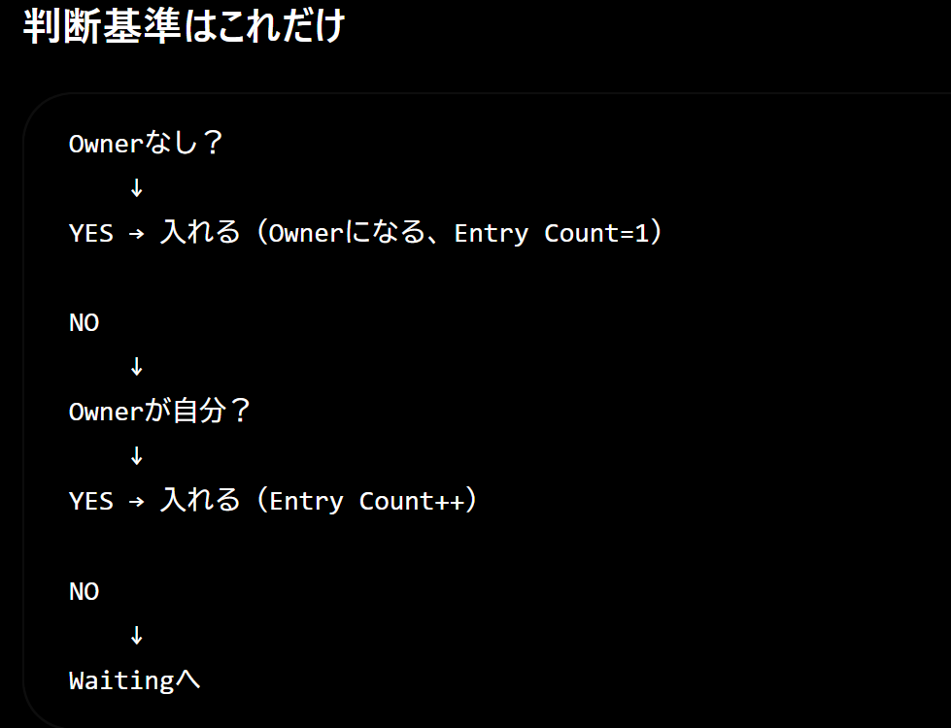
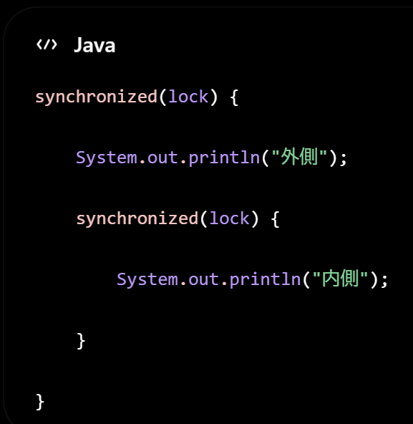
SynchronizedとMonitorの関係性
ロック未取得状態の時
Synchronizedの実際の処理
MonitorのOwnerがいない時、Threadの処理を実行する
Notes:
SynchronizedとMonitorの関係性。ではどう作用しているのか？簡単に言うとSynchronizedがMonitorを使用し、Ownerがいない時、入れるという処理をしています。また、右の図のようにSynchronizedが2重になっていて、同じlockオブジェクトを使用している時、外側のlock取得にはロック未取得状態の時、Ownerがいないのでスレッドは処理通過できますが、内側のSynchronizedに来た際、同じlockオブジェクトを使用しているためOwnerがいるため取得できないと思いますが、その時、取得しているOwnerが自分自身であるとき、左の図のように入ることができ、Entry Countが＋されます。つまり２になりますね。Lockオブジェクトを何回占有したかですから。 ご清聴ありがとうございました。

